Slide 1
Yapay Zeka Araçlarının Öğrencilerin Eleştirel Düşüncesine Etkisi

Slide 2
Araştırma Yöntem ve Teknikleri
Hazırlayanlar: Ömer Yiğit Kocabaş, Umut Kılavuz, Mert Emre Selek, Batuhan Baysal
Öğretim Görevlisi: Sezen Bal
Tarih: 27.11.2025
Konu: Yapay Zeka Araçlarının Öğrencilerin Eleştirel Düşünmeye Etkisi

Slide 3

Veri Toplama Tasarımı
2025’te Nature.com’da yayınlanan makalede, daha önce üniversite öğrencileri üzerinde yapılmış 51 araştırmanın sonuçları ele alınıyor. Sonuçlar ağırlıklı olarak olumlu sonuçlar vermiş olsa da etki büyüklüğünün çalışmalar arasında değiştiğini raporladılar.
-J. Wang, Jin Wang, Wenxiang Fan

Slide 4
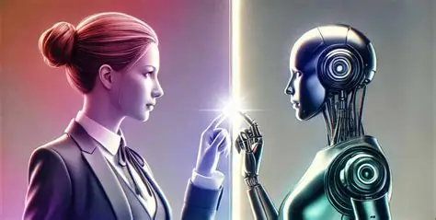
Veri Toplama Tasarımı
2024’te ScienceDirect platformunda yayımlanan incelemede ChatGPT müdahalelerinin akademik başarıyı, duygusal-motivasyonel durumları ve bazı üst düzey düşünme eğilimlerini iyileştirebildiği; aynı zamanda kullanımın zihinsel çabayı azalttığı bildirildi.
-Ruiqi Deng

Slide 5

Veri Toplama Tasarımı
2025’te çeşitli eğitim dergileri ve çevrimiçi portallarda derleme olarak yayımlanan diğer bir araştırmada yapay zeka araçlarının eleştirel düşünme üzerindeki etkileri üzerine yapılan çalışmalar derleniyor; genel bulgu etkinin bağlama ve pedagojik tasarıma bağlı olduğu yönünde.
-Rahyuni Melisa

Slide 6
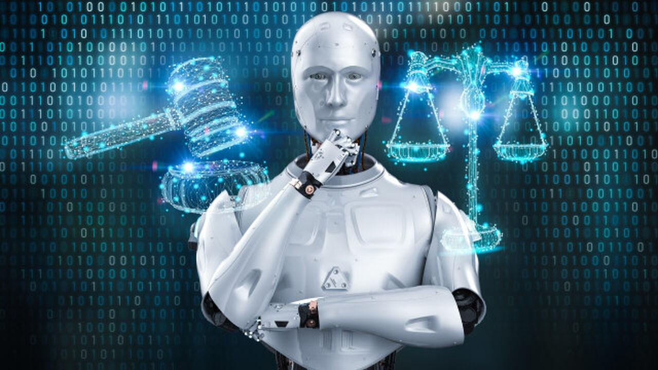
Analiz ve Görselleştirme
Daha önce yapılmış araştırmaların sonuçları ve yaptığımız anketin sonucuna baktığımızda yapay zeka araçlarının öğrencilerin eleştirel düşüncesine katkı sağladığı, eleştirel düşüncenin farklı etkenlerden dolayı zayıfladığı ortaya çıkmıştır.

Slide 7
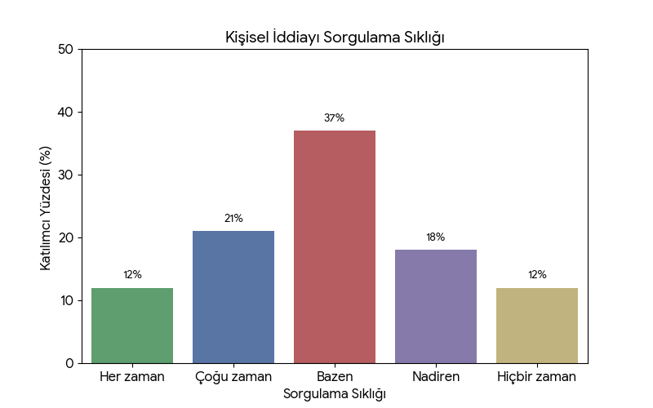
Analiz ve Görselleştirme

Slide 8
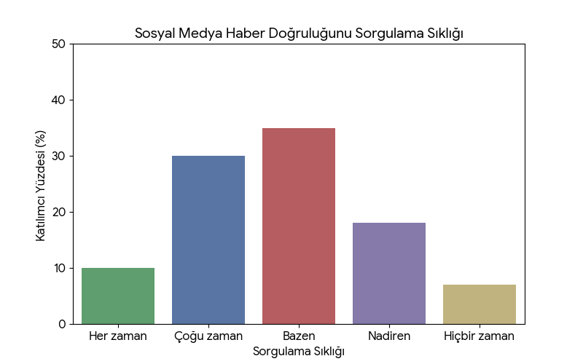
Analiz ve Görselleştirme

Slide 9
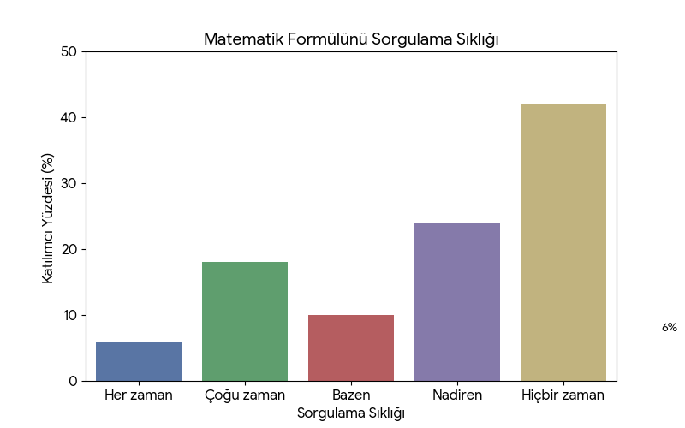
Analiz ve Görselleştirme

Slide 10
Eleştirel Düşünce
Onaylama Yanılgısı: Kişinin, halihazırda inandığı görüşleri destekleyen bilgileri arama, kabul etme ve hatırlama eğilimi. Bu, alternatif bakış açılarını otomatik olarak göz ardı etmeye neden olur.
Dunning-Kruger Etkisi: Belirli bir alanda yetkinliği düşük olan kişilerin, kendi yeteneklerini abartma eğilimi. Bu durum, eleştirel düşünme ihtiyacını görmezden gelmelerine yol açar.

Slide 11
Eleştirel Düşünce
Duygusal Tepkiler: Özellikle korku, öfke veya aidiyet duygularının tetiklendiği durumlarda, mantık ve rasyonel analiz yerine duygusal tepkilerin devreye girmesi.
Statükoculuk: Değişiklik yapma riskinden kaçınarak mevcut durumu olduğu gibi sürdürme eğilimi; yeni bilgiyi veya farklı çözümü eleştirel olarak değerlendirmeyi reddetme.

Slide 12
Eleştirel Düşünce
Ezbercilik ve Tek Doğru Odaklılık: Eğitim sistemlerinin bilgi transferine odaklanması ve sorgulama veya problem çözme becerilerine yeterince yer vermemesi. Öğrenciler tek doğru cevabı bulmaya şartlanır.
Otoriteye Aşırı Bağlılık: Öğrencinin bilgiyi kimin söylediğine odaklanması ve bilginin kendisini sorgulamayı bırakması.

Slide 13
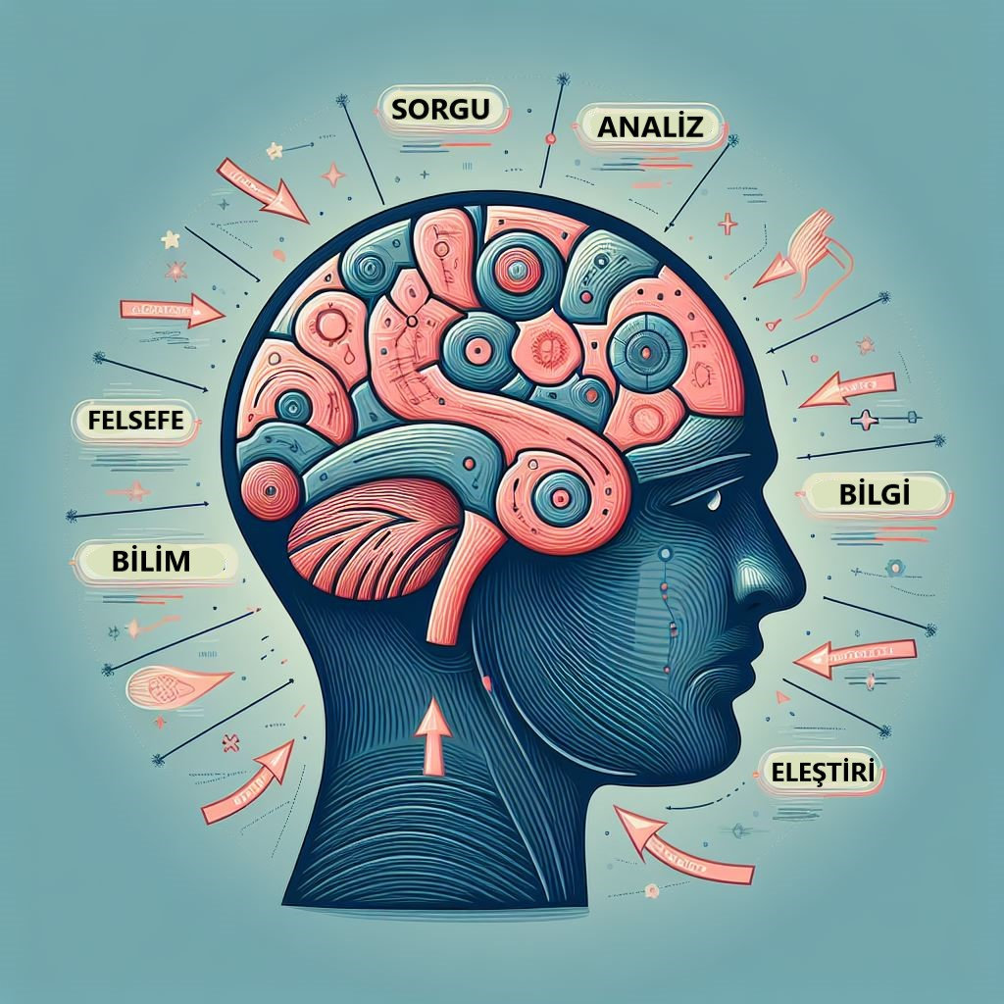
Eleştirel Düşünce
Aşırı Bilgi Yükü, Yankı Odaları ve Filtre Baloncukları, Yüzeysel Okuma ve Taramak, Toplumsal Uyum Baskısı, Siyasileştirme, Hoşgörüsüzlük vb.

Slide 14
Kaynakça
Facione, P. A. (1990). Critical thinking: A statement of expert consensus for purposes of educational assessment and instruction (The Delphi Report). California Academic Press.
Chen, X., Zou, D., Cheng, G., & Xie, H. (2020). Twenty years of research on artificial intelligence in education: Approaches, challenges and opportunities. Educational Technology & Society, 23(3), 28-47.
Metzger, M. J. (2007). Communicating norms and trust in online interaction. Journal of Computer-Mediated Communication, 12(4), 1319-1339.
OECD. (2021). The future of education and skills: Education 2030 framework. Organisation for Economic Co-operation and Development. https://www.oecd.org/education/2030-project/teaching-and-learning/
Pandas Development Team. (2024). pandas: Powerful Python data analysis and manipulation library (Version 2.2.0). https://pandas.pydata.org/

